Slide 1
基于Wifi的定位
2026

Slide 2
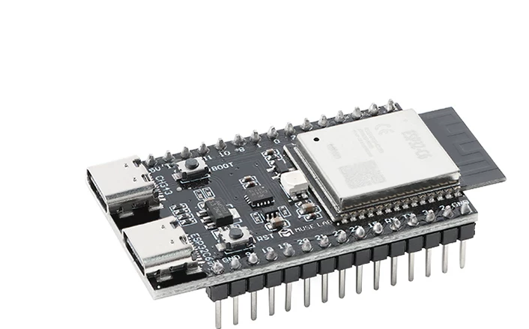
实验器材
硬件：Esp32-C6 开发板
2.4GHz的Wifi源
有的手机可在设置手机热点选择2.4GHz
有的手机不支持2.4GHz Wifi ⚠️
Esp32-C6 开发板在 Arduino IDE 中的环境配置请参考《ESP32物联网开发介绍》进行Esp32

Slide 3
实验器材
使用不同开发IDE时，对 RSSI 和 CSI的支持不同！
对比维度 | Arduino 开发环境 | ESP-IDF 官方环境
CSI 接口支持 | 无官方库，需魔改底层驱动 | 官方原生支持，提供标准 API
上手难度 | 配置极其繁琐，容易踩坑 | 提供现成例程，开箱即用
功能完整性 | 仅能勉强获取原始数据 | 支持主动/被动采集、多设备同步、数据解析工具
适合场景 | 简单的 Wi-Fi 连接、GPIO 控制 | CSI 定位、雷达感知、复杂物联网应用
鼓励计算机专业同学积极探索并在大作业中使用！

Slide 4
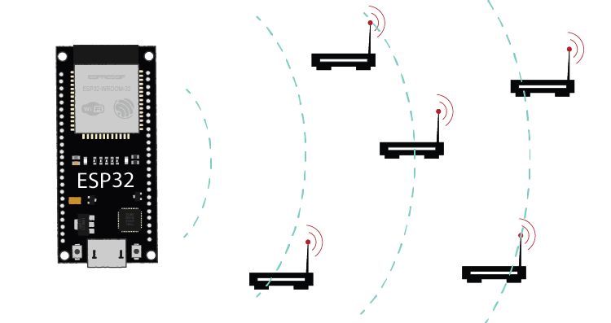
Wifi 扫描：查看周围的Wifi及其RSSI

Slide 5
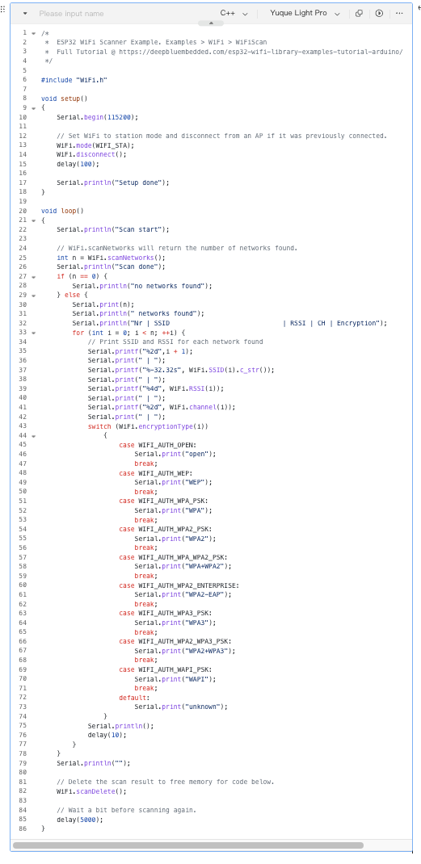
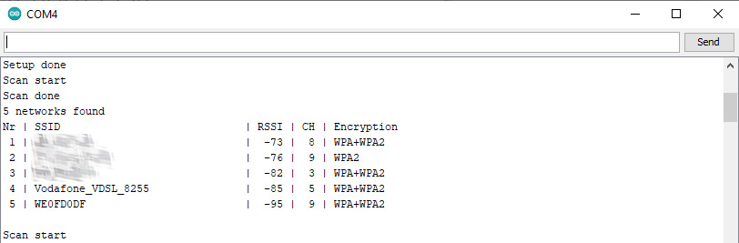
Wifi 扫描：查看周围的Wifi及其RSSI
ESP32提供了示例程序，扫描Wifi
扫描Wifi结果

Slide 6
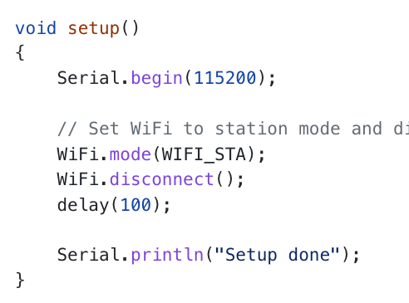
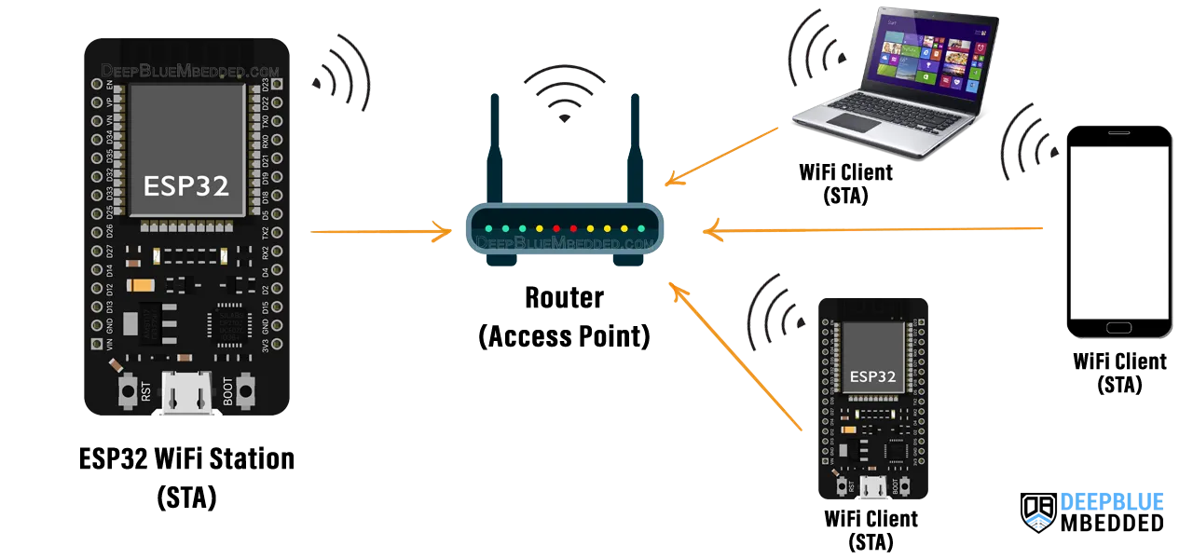
实验器材
将 ESP32 设置为 WIFI_STA 模式
Wi-Fi 站点模式（Station Mode） ESP32为站点模式时，是一个普通的客户端（就像你的手机或笔记本电脑一样），可以连接到其他的 Wi-Fi 网络。

Slide 7
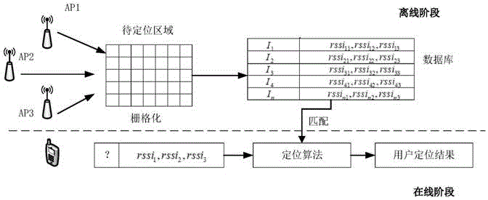
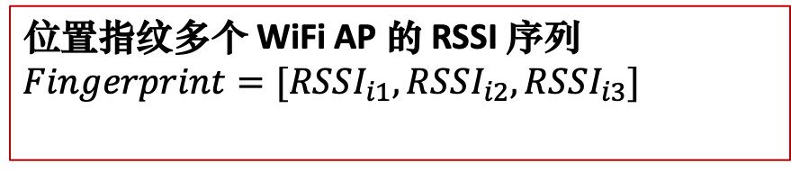
位置定位
基于位置指纹方法
位置指纹多个 WiFi AP 的 RSSI 序列
$Fingerprint=[RSSI_{i1}​,RSSI_{i2}​, RSSI_{i3}​]$强度向量当作该位置的 “指纹”。
在线定位阶段的目的是通过指纹匹配算法得到移动终端设备的最终位置信息

Slide 8
位置定位
基于位置指纹的方法
离线训练阶段的主要目的是建立一个能够全面表达目标区域各个位置Wi-Fi信号RSSI特征的位置指纹数据库
在线定位阶段的目的是通过指纹匹配算法得到移动终端设备的最终位置信息

Slide 9
位置定位
基于位置指纹方法
基于NN（最近邻）、KNN等各个位置Wi-Fi信号RSSI特征的位置指纹数据库
在线定位阶段的目的是通过指纹匹配算法得到移动终端设备的最终位置信息

Slide 10
位置定位
基于位置指纹方法
常用匹配算法
1）确定性算法（最常用）
NN（最近邻）：选距离最小的单个指纹坐标。
KNN（K 近邻）：选 Top-K（K=3–4）指纹，坐标平均。
WKNN（加权 KNN）：距离越小权重越大，精度更高。
2）概率 / 统计算法
朴素贝叶斯：计算指纹后验概率，取最大概率位置。
高斯过程：建模信号分布，输出位置置信区间。
3）机器学习 / 深度学习
SVM / 随机森林：分类回归预测坐标。
CNN/LSTM：自动提取深层特征，适配 CSI / 时序数据。
在线定位阶段的目的是通过指纹匹配算法得到移动终端设备的最终位置信息

Slide 11
实验内容
功能要求
ESP32放在不同位置时，能在其上连接的LCD屏幕上显示出其所在位置。
要求至少对分分析两种不同的“定位算法”。
⚠️ 指纹“数据库”和 “定位算法”要在ESP32开发板上实现（不是在PC机上实现后将结果传到ESP32。
采集后数据训练过程可以放大PC上完成。

